Slide 1
つみのゆるしって どういうこと？ イザヤ５３：４－６

Slide 2
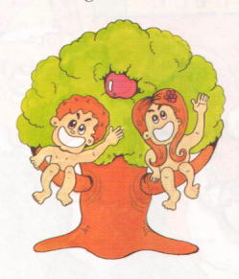
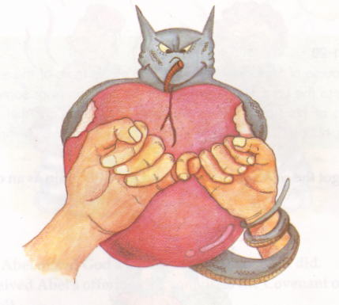
かみ にんげん
かみさまからはなれる
つみ
サタン
Notes:
かみさまは、エデンのそのに、にんげん（アダムとエバ）を おかれました。 そして、エデンのそののまんなかに、ぜんあくをしるきを うえて、そのみを たべないように、といわれました。 そのやくそくは、それをまもらなければ、 かならずしぬ、といわれたほど、だいじなやくそくでした

Slide 3
つみって？
〇 原罪（げんざい）
うまれながらのつみ
〇 自犯罪（じはんざい）
じぶんがおかすつみ
〇 せんぞからのつみ

Slide 4
げんざい＝うまれながらのつみ
ローマ3:23
すべてのひとは、つみをおかしたので、
かみからのえいよをうけることができず

Slide 5
十戒
第1戒 あなたはわたし以外に、ほかの神があってはならない。
第2戒 あなたは自分のために、ぐうぞうをつくってはならない。
第3戒 あなたは、あなたの神、主の名を、みだりに口にしてはならない。
第4戒 にちようびは、れいはいをしなさい
第5戒 あなたの父と母をうやまいなさい
第6戒 ころしてはならない。
第7戒 かいいんしてはならない。
第8戒 ぬすんではならない。
第9戒 ウソついてはいけない
第10戒 ほかのひとのいえをほしがってはならない

Slide 6
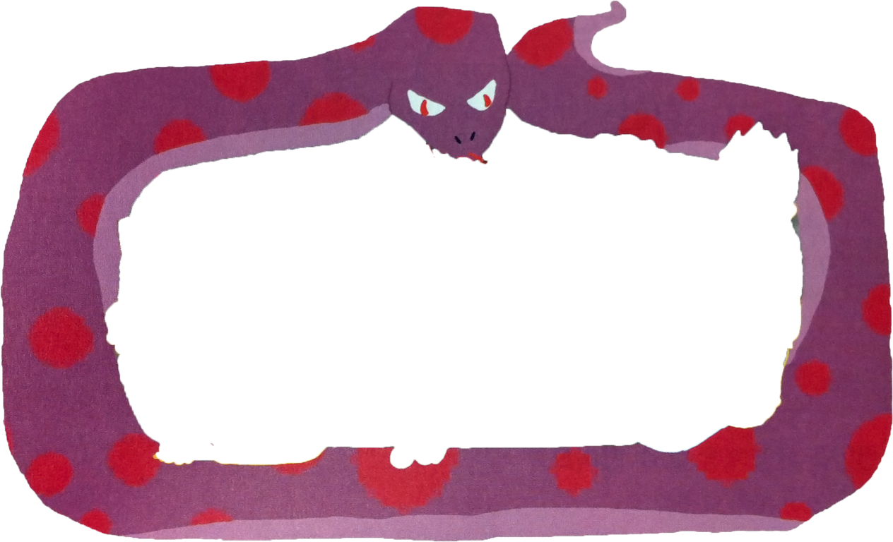
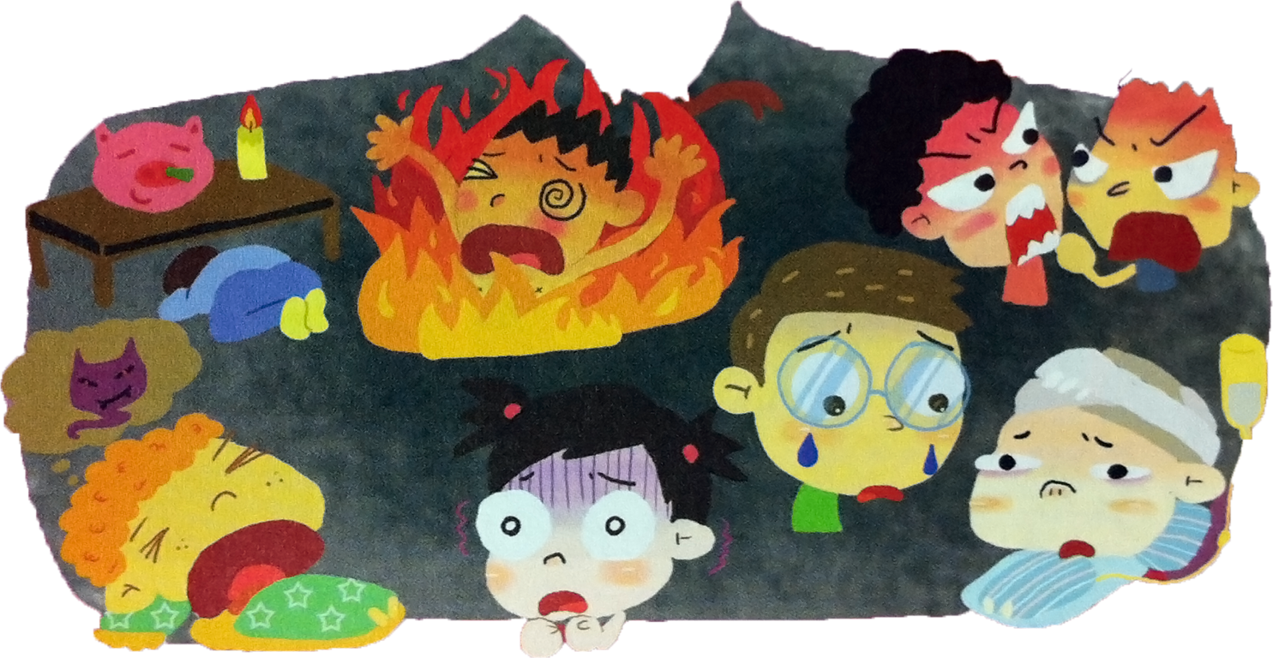
ぐうぞうすうはい
あくまのこども
せいしんもんだい
にくたいもんだい
こどももんだい
じごくもんだい
Notes:
人間はこのようにほろびます。未信者6つの状態

Slide 7
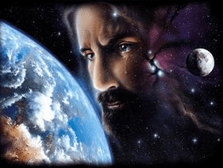

Slide 8
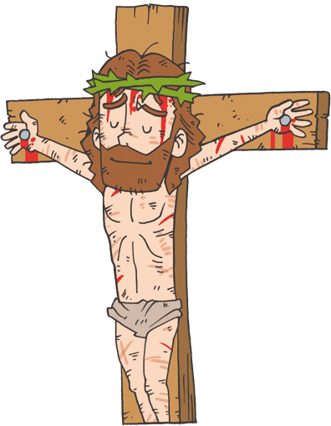
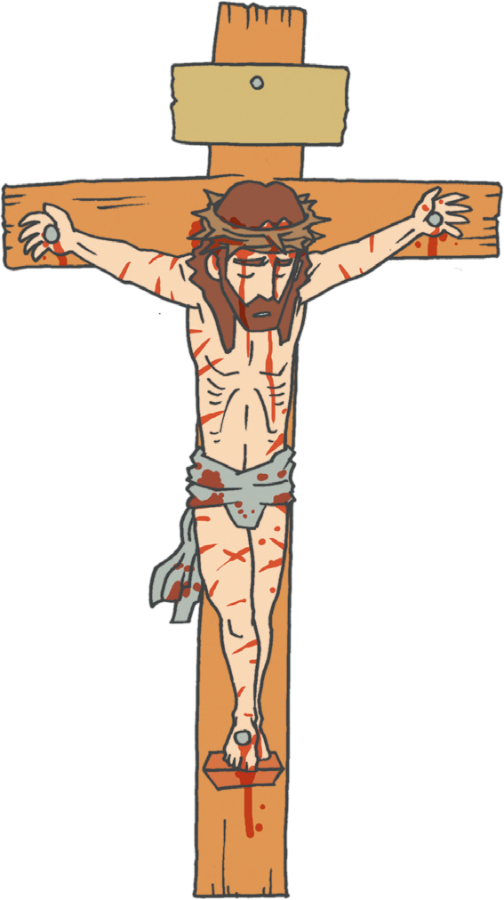
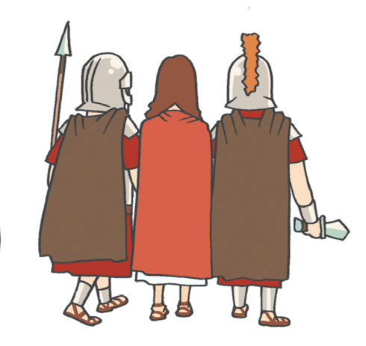
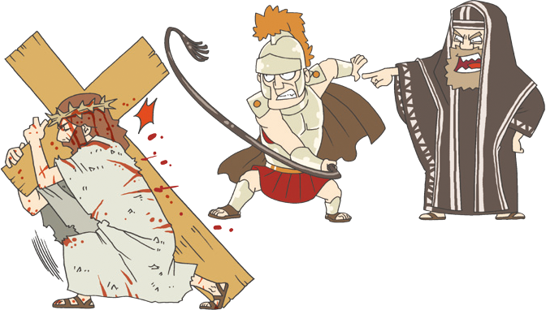
わたしたちのためじゅうじかでしなれました

Slide 9
なぜ、かみさまが にんげんにならなくてはならなかったの？
血（ち）＝いのち

Slide 10
へブル９：２２
すべてのものは血によって
きよめられる、と言ってよいでしょう。
また、血をそそぎ出すことがなければ、つみのゆるしはないのです。

Slide 11
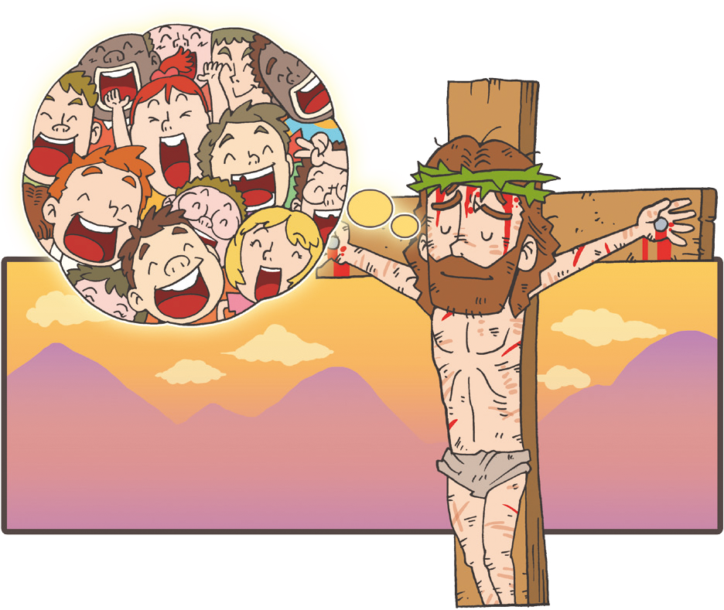
つみ
Notes:
神様を離れた罪の問題から来る災いとのろい

Slide 12
「ちちよ
かれらをおゆるしください
かれらはなにをしているか
わかならいのです」

Slide 13
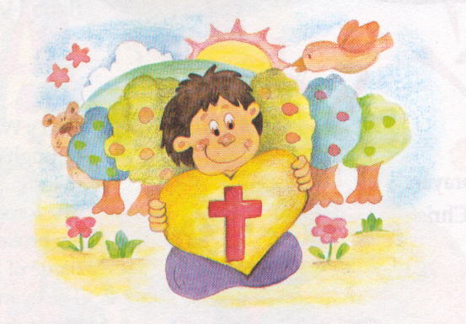
かみのこども

Slide 14
せいれいのみちびき

